Slide 1
Winning Slots 1~200級記錄
2020/01/01
Notes:
中文封面
中文字體建議：微軟正黑體
數字/英文字體建議：Verdana
內容請勿覆蓋底圖及公司名稱

Slide 2
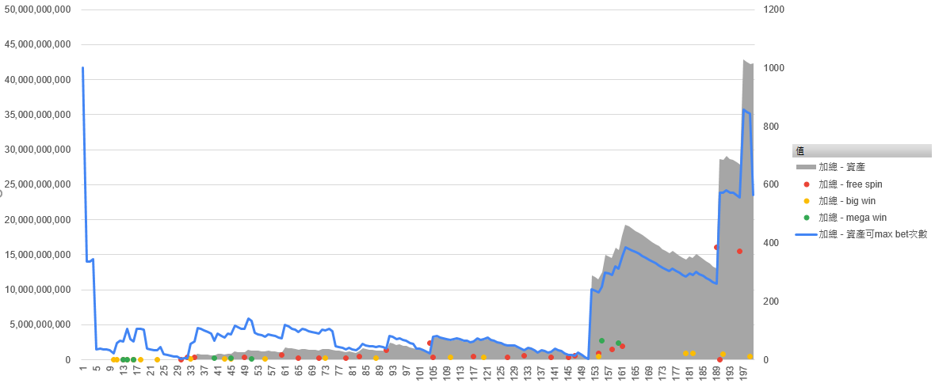
資產變化狀況
前期，密集的中獎體驗
充值2.99 首儲
密集中獎體驗
P2
Notes:
內頁1
中文字體建議：Noto Sans CJK TC
數字/英文字體建議：Arial Black
內容請勿覆蓋公司logo

Slide 3
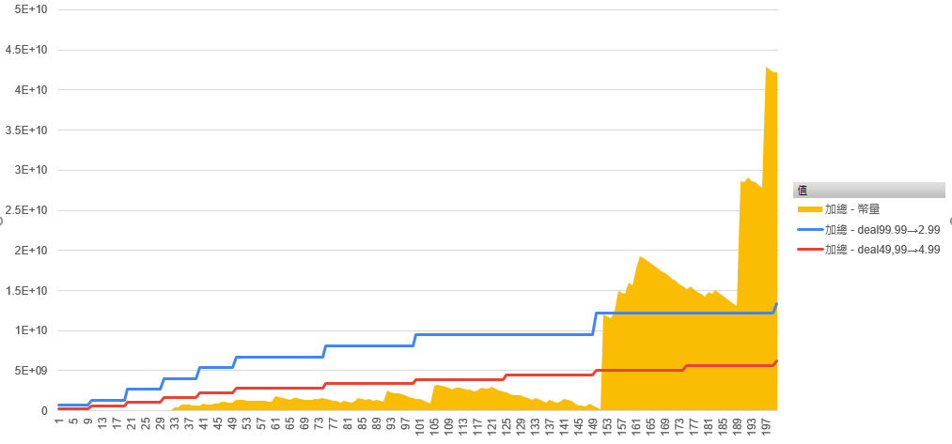
破冰優惠
商城基礎值高，破冰方案吸引力大
過幾日後，優惠力度更大的首儲方案

Slide 4
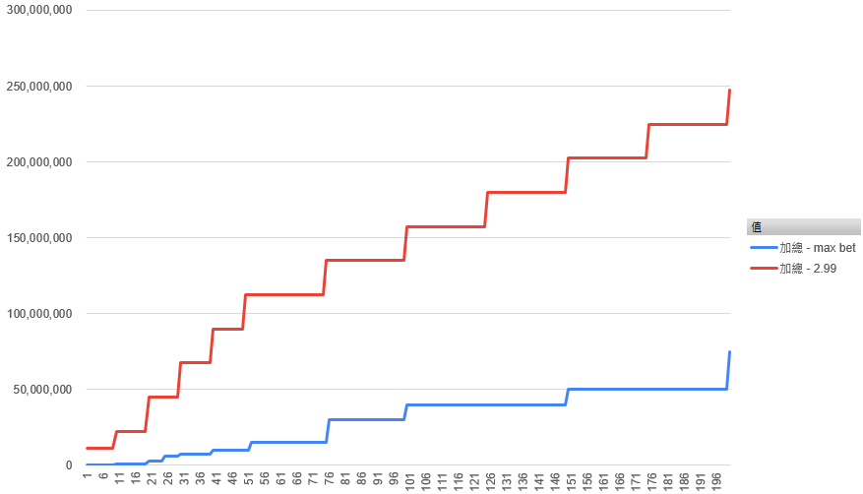
商城額度與max bet對照

Slide 5
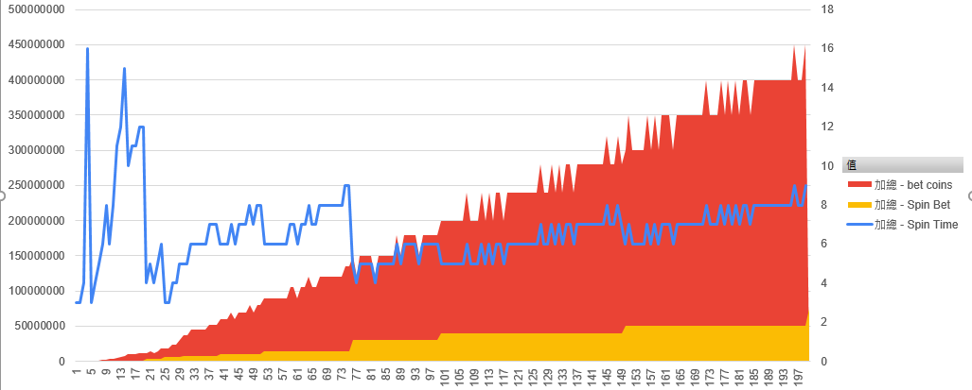
升級速度
經驗值對應max bet呈現階梯式成長

Slide 6
Thank You
Notes:
尾頁
中文字體建議：微軟正黑體
數字/英文字體建議：Verdana
內容請勿覆蓋 底圖

